Slide 1
SuperComputação
Aulas 02/03 – Implementação e desempenho
2021 – Engenharia
Igor Montagner <igorsm1@insper.edu.br>
Antônio Selvatici <antoniohps1@insper.edu.br>

Slide 2
Solução de alto desempenho
Algoritmos eficientes
Implementação eficiente
Cache, paralelismo de instrução
Linguagem de programação adequada
Paralelismo

Slide 3
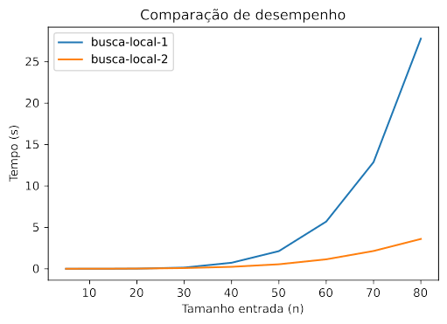
Discussão 1 - algoritmo importa!

Slide 4
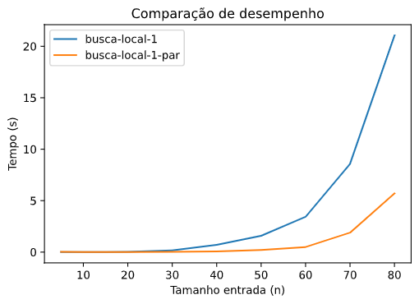
Discussão 2 - paralelismo importa!

Slide 5
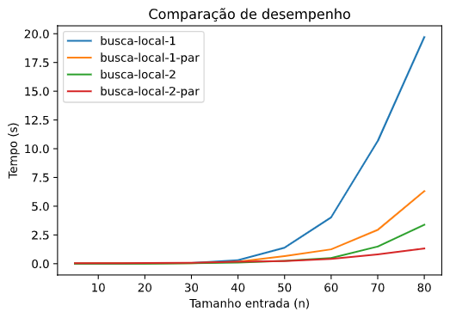
Discussão 2 - mas não sozinho....

Slide 6
Visão geral do curso
Complexidade Computacional
Problemas NP-completo
Heurísticas
Busca local e global
Algoritmo aleatorizados
Estratégias para resolução de problemas difíceis
PI
PF
Paralelismo
Sistemas Multi-core
GPU
Projeto de programas paralelos
Processamento paralelo

Slide 7
Hoje
Implementação vs algoritmo

Slide 8
Implementação e Algoritmo

Slide 9
Algoritmo

Slide 10
Algoritmo
"Sequência finita de passos executáveis que resolve um problema"

Slide 11
Implementação

Slide 12
Implementação
"Transformação de um algoritmo em um programa executável"

Slide 13
Quanto tempo um programa demora?

Slide 14
Quanto tempo um programa demora?
Algoritmo:
complexidade computacional (classes de algoritmos)
estruturas de dados (abstratas)
provado matematicamente, não muda
Implementação:
medido em segundos, para uma certa entrada
tecnologia usadas (linguagens de programação, bibliotecas)
hardware usado
Clock de CPU e RAM, tamanho do Cache
# de núcleos
imprecisão

Slide 15
Quanto tempo um programa demora?
SuperComputação começa quando Desafios de Programação acaba
Dado um "bom" algoritmo, vamos definir
linguagem de programação adequada
tipo de paralelismo indicado
implementação paralela eficiente

Slide 16
Linguagens de Alto Desempenho
Fortran
C++
Julia (computação distribuída)

Slide 17
C++
Oferece sintaxe mais expressiva que C
Mantém velocidade
Flexível

Slide 18
Atividade prática
Iniciando com C++
Implementar algoritmos simples usando recursos de C++
Definir quando fazer passagem de argumentos por cópia ou por referência
Analisar um programa para identificar possíveis pontos de melhorias

Slide 19
Fechamento
Nossa otimização não funcionou, por que?
Medir quanto tempo cada função demora?
Nossa função ficou mais rápida? Se sim, quanto? Se não, por que?
Como medir "quantidade de trabalho feito"?

Slide 20

www.insper.edu.br

